Slide 1
«Учимся правельно пользоваться столовыми приборами»
Подготовила: Шабайкина З. В.
Сосновка 2014.

Slide 2
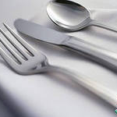
Столовые приборы

Slide 3
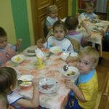
Обед в детском саду

Slide 4
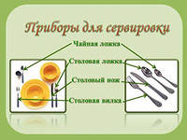

Slide 5
Как правельно держать ложку

Slide 6
Как правельно держать вилку

Slide 7
Как правельно держать нож

Slide 9
